Slide 1
天文台址信息监测系统
辛玉新
云南天文台 · 丽江天文观测站

Slide 2
目录
丽江天文观测站概况
天文台址信息监测系统
（1）全天信息采集子系统
（2）大气参数子系统
（3）丽江站台址观测条件
III. 南极全天信息采集系统研制

Slide 3
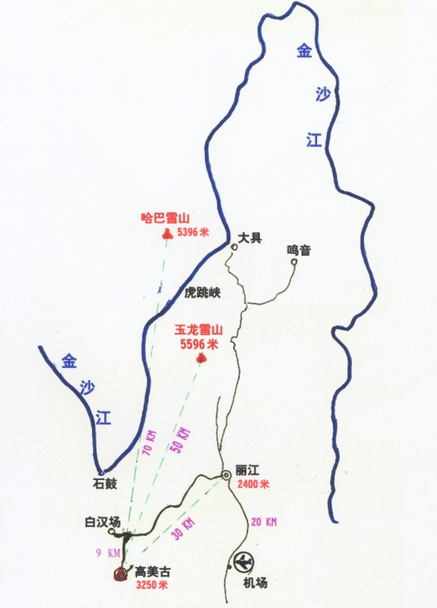
丽江天文观测站地理位置
Notes:
2004年6月入选

Slide 4
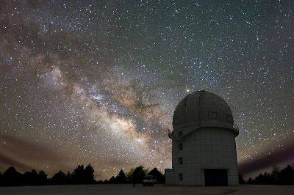
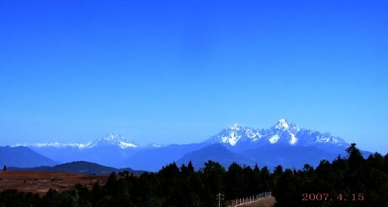
丽江站的自然观测条件
严谨求实
勤奋自强
哈巴雪山70 km
玉龙雪山50 km

Slide 5
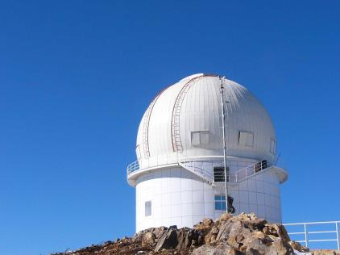
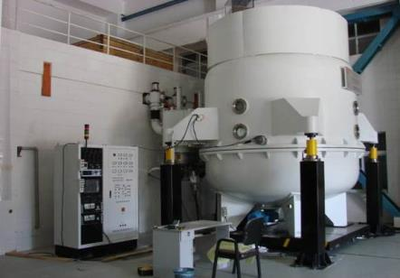
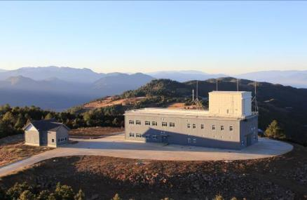
丽江站主要望远镜及设备
严谨求实
勤奋自强
2.4米望远镜
3.2米镀膜机
1.8米望远镜

Slide 6
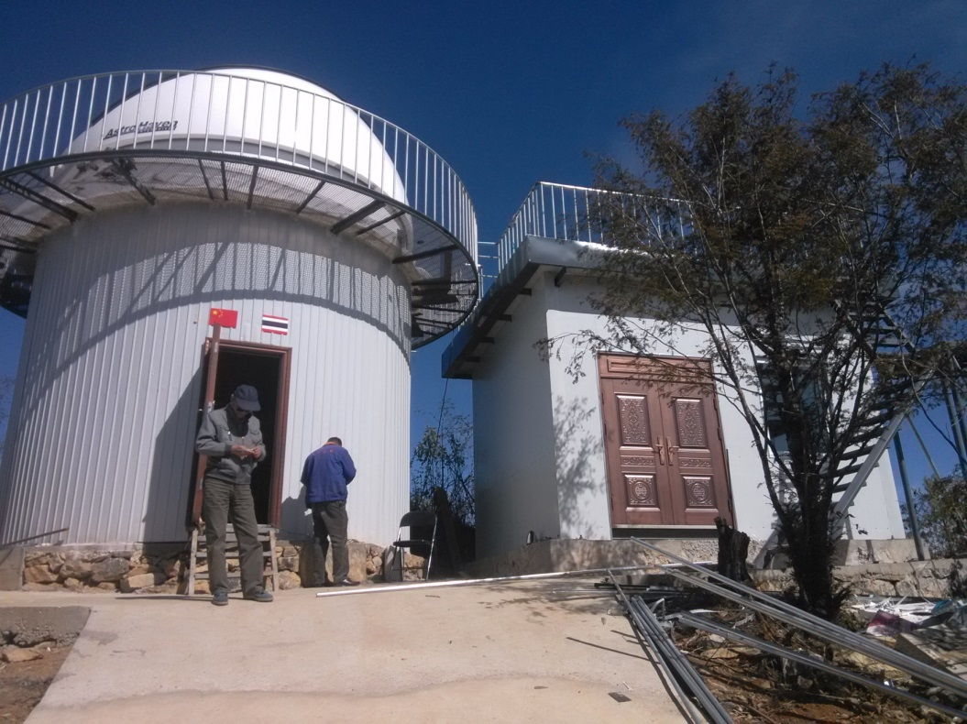
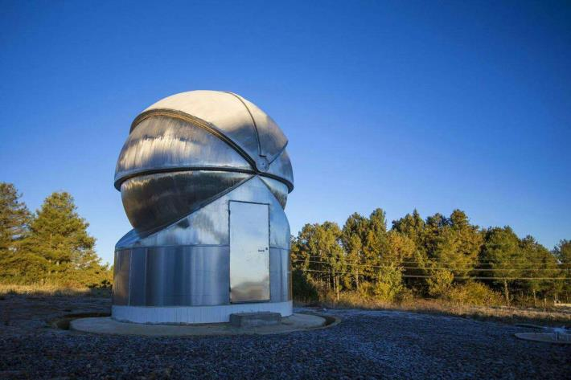
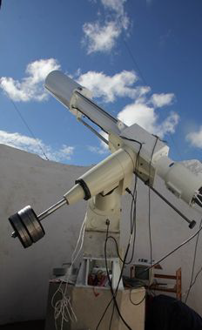
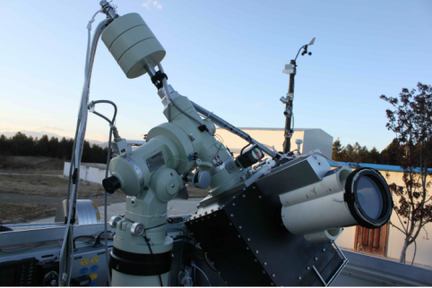
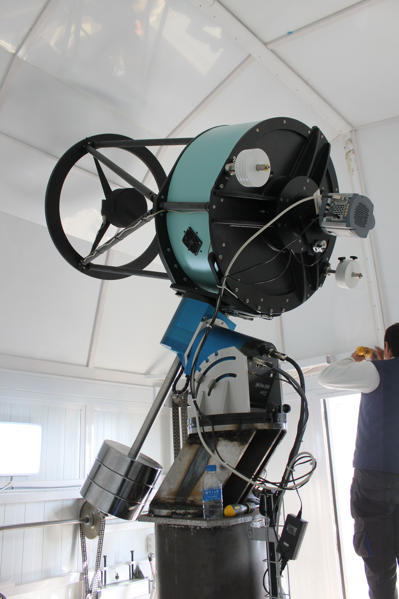
1
2
中泰望远镜
香港望远镜
日冕仪
台湾望远镜
B4望远镜
3
4
5

Slide 7
天文台址信息监测系统
天文监测站
全天监视
圆顶监视
天文气象站
气象站
望远镜监视
全天云量
大气视宁度
天光背景
大气消光
…
…
水汽含量
沙尘

Slide 8
丽江站台址信息监测系统组成
全天信息采集子系统
全天图像采集
全天云量采集
大气参数采集子系统
气象站（温度、湿度、风速、风向、气压、降水）
大气视宁度、大气消光、水汽含量
视频监控子系统
望远镜监控（2m4, B4, TAT, ADIMM, etc）
圆顶监控（2m4, B4, TAT, ADIMM, etc ）
天光背景采集

Slide 9
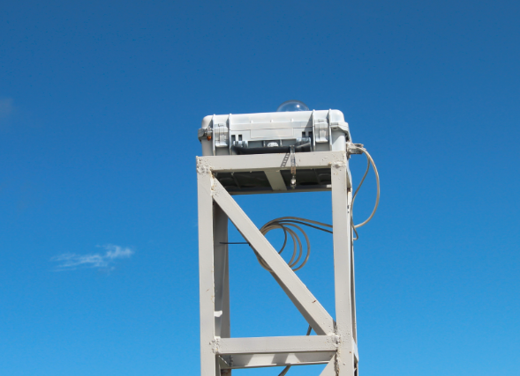
全天信息采集子系统
采集设备 | 采集数据 | 采集频率
全天相机（佳能+鱼眼） | 全天图像 | 五分钟
云量计（Cloud Sensor） | 全天云量 | 一分钟
天光计(SQM) | 天光背景 | 一分钟

Slide 10
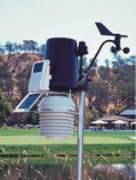
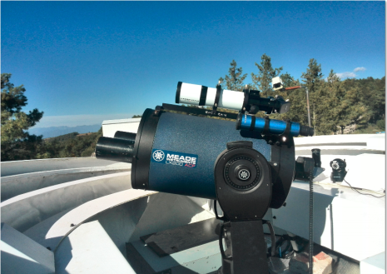
大气参数采集子系统
系统介绍：主要由气象站和差分像运动大气视宁度监测仪（DIMM）组成。气象参数、云量数据等都汇总到DIMM系统主控计算机中，用于自动圆顶控制。
采集参数：温度、相对湿度、风速、风向、气压、降水、大气视宁度。

Slide 11
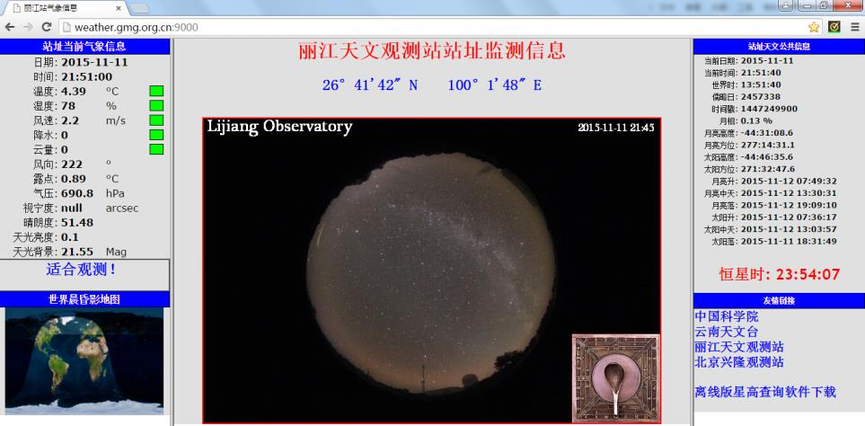
丽江站台址信息监测系统
http://weather.gmg.org.cn:9000

Slide 12
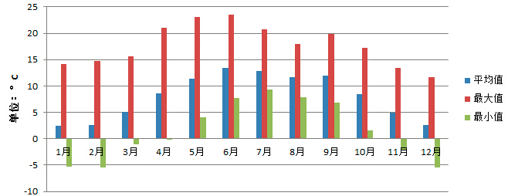
丽江站2014年温度统计

Slide 13
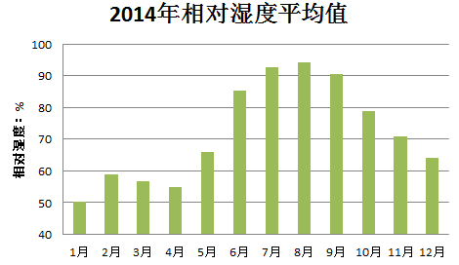
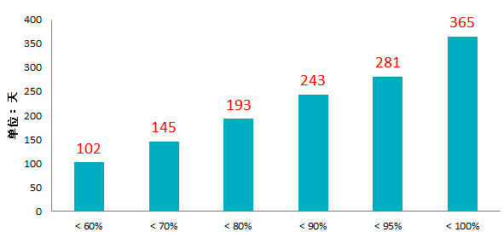
2014年全年湿度占比

Slide 14
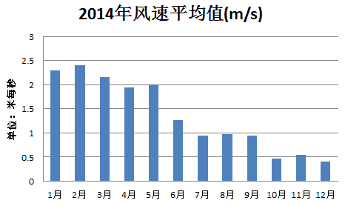
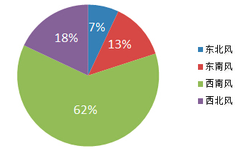
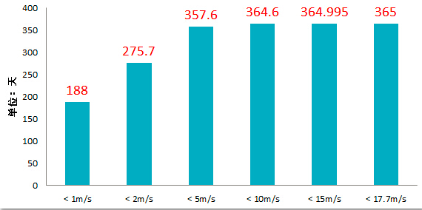
丽江站2014年风速、风向统计
Notes:
全年超过15m/s的风速的时间仅有7.2分钟

Slide 15
丽江站天光背景数值
红线----腊月三十，云量始终为0。最大值：21.68Meg(-0.06)
蓝线----腊月十五，云量始终为0。最大值：20.24Meg(-0.06)

Slide 16
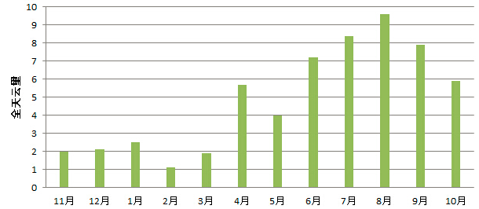
丽江站2014-2015年度全天云量分布

Slide 17
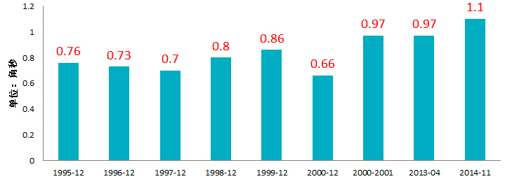
丽江站2m4址点大气视宁度统计
历史平均值：0.83"

Slide 18
丽江天文观测站的站址参数
站址坐标：100°1'48"(E)，26°41' 42"(N)
海拔高度：3200 m
年均温度：8 °C
年均湿度：71.9%
年均风速：1.36m/s
主要风向：西南风
年均气压：0.68个标准大气压
年均云量：4.8
天光背景：V~21.68meg；B~22.34meg
大气消光：V~0.135meg；B~0.298meg
大气视宁度：1"
可观测夜：210~220（>3h）
可观测小时：2150h

Slide 19
丽江站台址条件综合评价
丽江天文观测站高美古址点是一个大气视宁度好、天光污染少、天光背景暗、气候温和宁静的高海拔优良天文台址。
严谨求实 勤奋自强

Slide 20
天文台址信息监测系统的作用
给天文候选/固定台址把脉
望、闻、问、切
为全自动望远镜提供服务
圆顶自动控制
望远镜观测控制系统必备
利用观测控制系统，可显著提高望远镜的使用效率和科学产出能力。

Slide 21
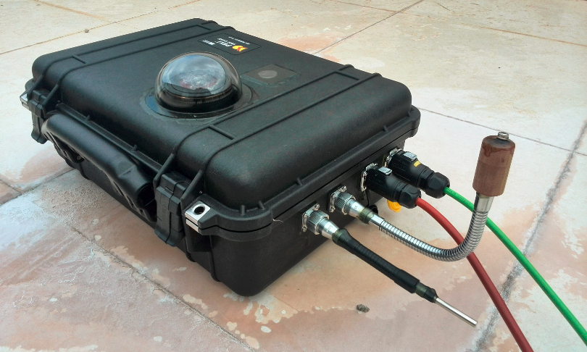
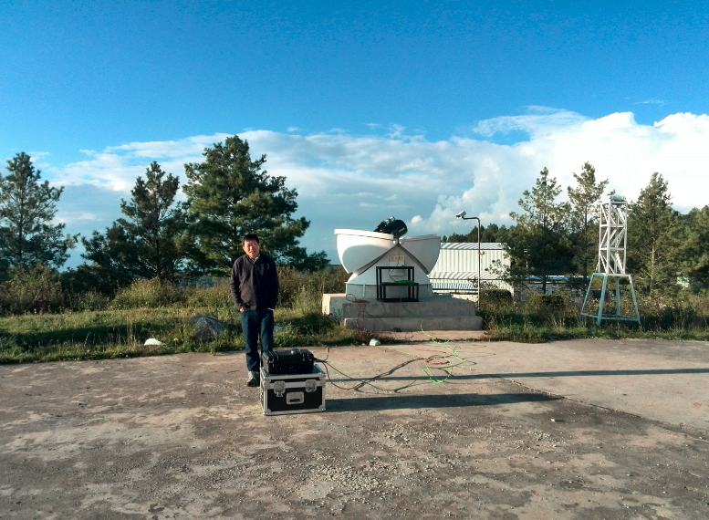
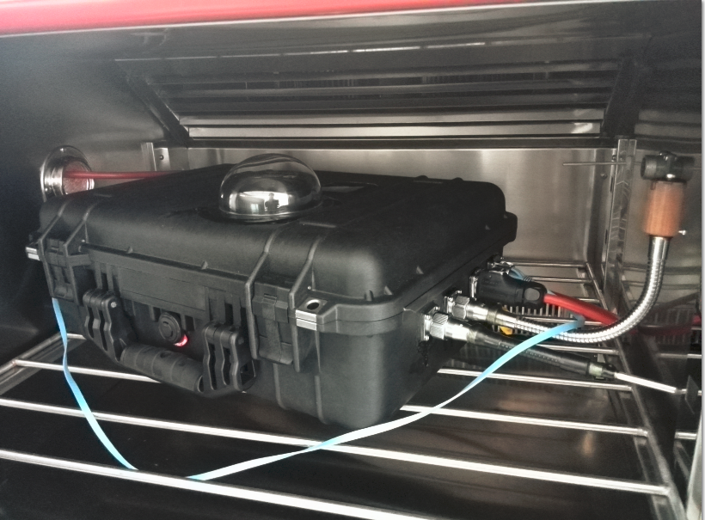
南极中山站全天信息采集系统
1，系统集成测试
2，系统低温测试（零下45度）
3，高美古测试（3200米）

Slide 22
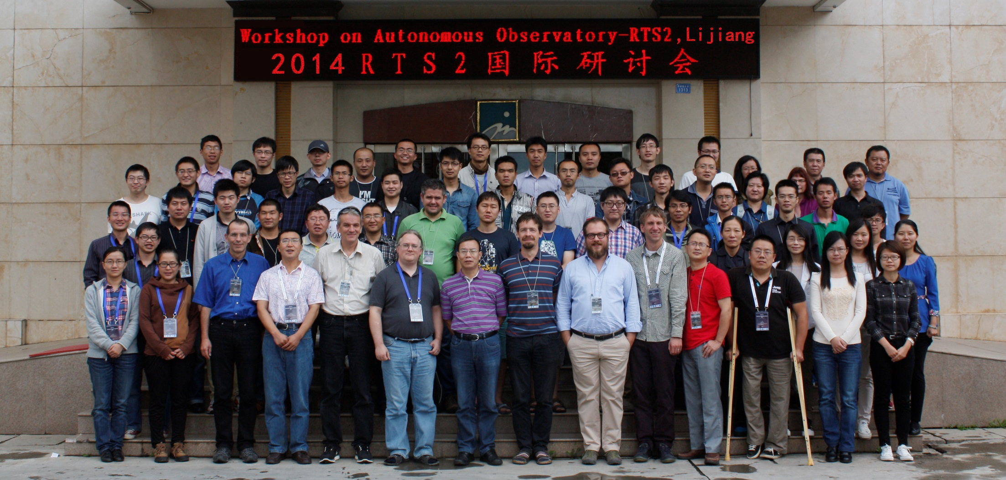
第二届“程控自主天文台控制系统”国际研讨会
2016年7月22-26日, 中国 · 丽江

Slide 23
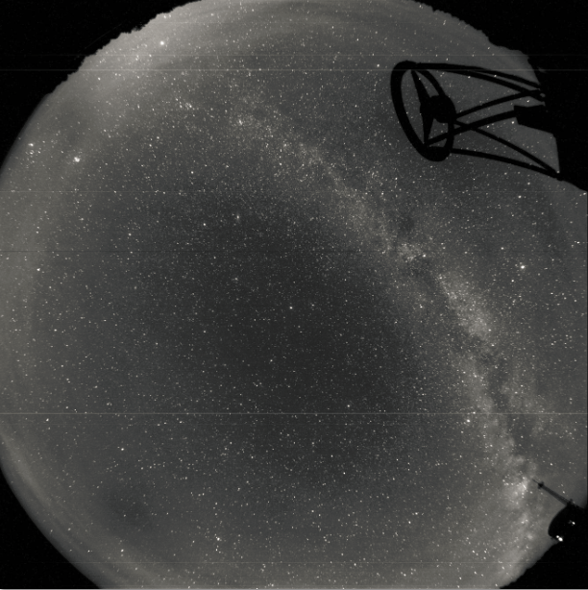
加入丽江站，圆你天文梦!

